Slide 1
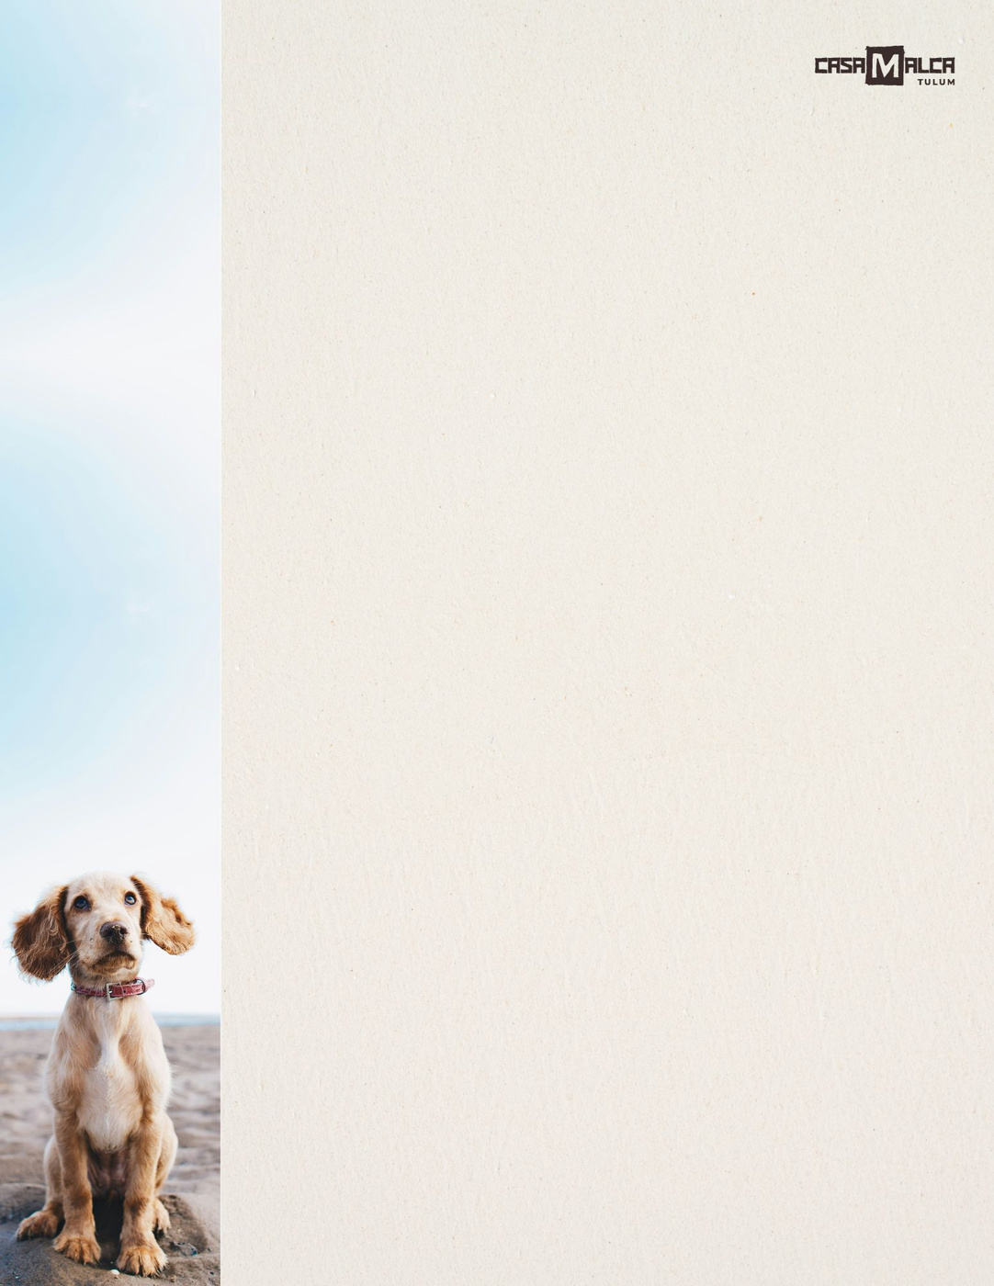
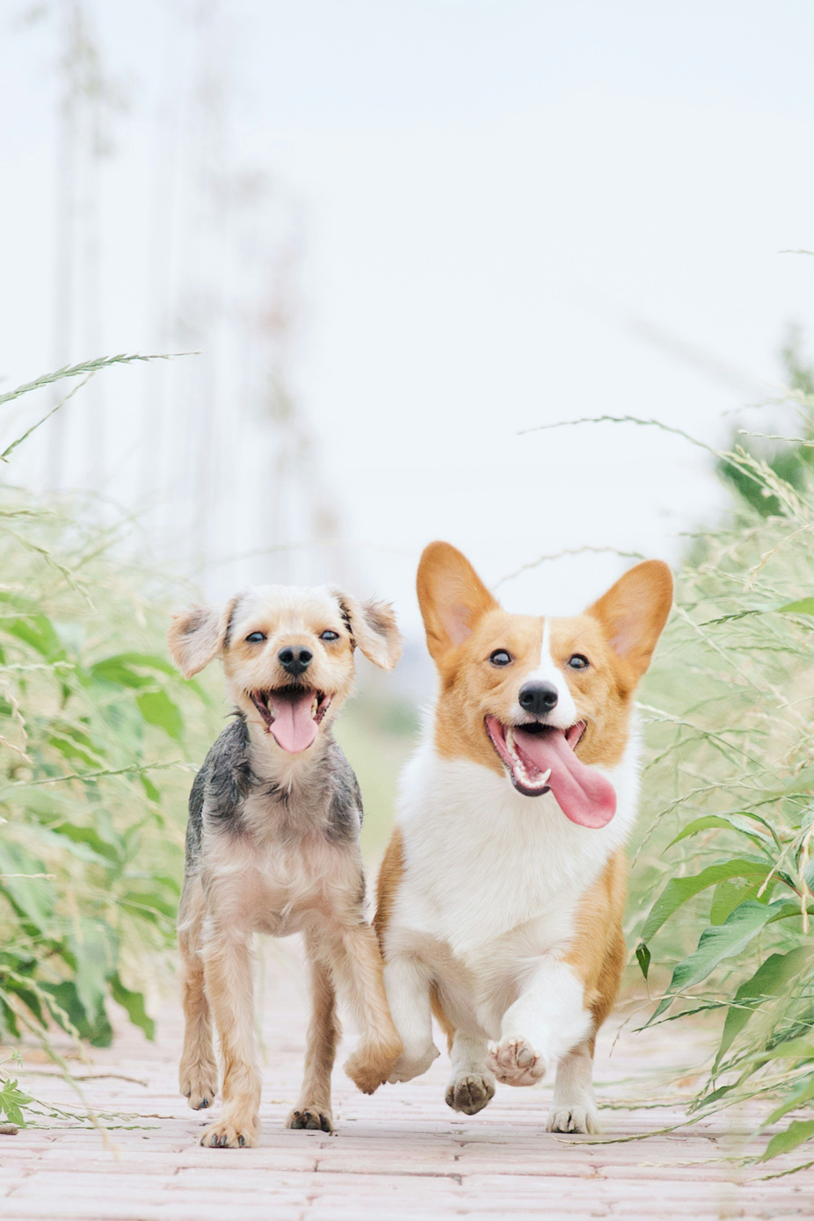
REGLAMENTO PET FRIENDLY
Beach Club & Restaurantes.
  Casa Malca acepta 1 perro/gato por pareja o familias de 6 Pax.
  El beach club o restaurante acepta mascotas de raza pequeñas o mediana que pesen menos de 10 kg. (20lb)
  Es obligatorio hacer uso de su correa en todas las áreas públicas.
  Asegúrate de traer bolsa para las necesidades de tu mascota.
  No se permite la permanencia de macotas en el área de alberca y spa.
  Está prohibido hacer uso de las toallas del beach club para secar a tu mascota.
  Favor de no hacer uso de platos, vasos, cubiertos del hotel para tu mascota.
  No se permite mascotas dentro de las albercas.
  Nunca dejar solo a tu mascota en áreas comunes o públicas del hotel.
  Dentro de los restaurantes deberá tener su correa obligatoriamente y permanecer con su dueño.
  Asegúrate que tu mascota no afecte la tranquilidad y seguridad de los demás huéspedes, visitantes o otras mascotas.
  El hotel se deslinda de toda responsabilidad por enfermedad, perdida o muerte de tu mascota.
  Estas normas son para que todos tengamos una cálida convivencia, en caso de incumplimiento, la administración del hotel es libre de suspender el servicio a los propietarios y retirarlos de la propiedad.

Slide 2
PET FRIENDLY
Beach Club & Restaurant Rules
  Casa Malca accepts 1 dog/cat per couple or families of 6 Pax.
  The beach club or restaurant accepts small or medium breed pets weighing less than 10 kg (20lb)
  It is mandatory to use a leash in all public areas.
  Make sure to bring bags for your pet's needs.
  Pets are not allowed to stay in the pool and spa area.
  Using beach club towels to dry your pet is prohibited.
  Please refrain from using hotel plates, glasses, and utensils for your pet.
  Pets are not allowed in the pools
  Never leave your pet alone in common or public areas of the hotel.
  Within the restaurants, pets must be on a leash at all times and remain with their owner.
  Ensure that your pet does not disturb the tranquility and safety of other guests, visitors, or other pets.
  The hotel is not responsible for any illness, loss, or death of your pet.
  These rules are in place to ensure a warm coexistence for all. In case of non-compliance, the hotel administration is free to suspend the service to owners and remove them from the property.

